Slide 1
ASIA.-LA VUELTA AL MUNDO EN 885 JARDINES.- COREA. The Garden of Morning Calm.-Seonyodo Park .-Seoul.-Cheonggyecheon River.-Seoul.-Boramae-park.-Seoul.-Botanical garden Changgyeong.-
Selección de textos y fotografías por
JOSE ELIAS BONELLS

Slide 2
The Garden of Morning Calm...
El jardín de Calma Matutina (아침 고요 수목원), 30.000 ㎡ un jardín de flores, se abre todo el año para su disfrute.
En el momento que entras en el jardín, se verá que es un paraíso para los fotógrafos, turistas, familias y parejas.
Los miles de variedades de flores, junto con pinos, liberan un aroma inolvidable en el aire que hace que todas las preocupaciones se derritan rápidamente.
Fecha de inauguración
Mayo, 1996

Slide 3
El jardín fue concebido por el profesor Han Sang-kyung (Departamento de Jardinería, Universidad Sahmyook), mientras se desempeñaba como profesor de intercambio en los Estados Unidos.
Su visión era crear un jardín que se convertiría en la famosa y difundir el concepto de la belleza coreana en todo el mundo.
La inspiración para el jardín surgió de un poema escrito por Sir Tagore, el gran poeta indio, que describe Corea, durante la dinastía Joseon, como "La Tierra de la calma matutina".
El jardín es el más antiguo de los jardines privados coreanos. Es un espacio artístico con un hermoso equilibrio entre los conceptos de Corea de las curvas naturales y la asimetría, las plantas y otros materiales diversos.

Slide 4
Fue el primero en adoptar el concepto de un "jardín" en Corea, y es un lugar especial que armoniza la gracia y la belleza clásica moderna. Como resultado de ello, que atrae a cerca de 600.000 turistas anualmente.
Paseos paisajísticos, césped muy bien cuidados, y macizos de flores conectan 20 secciones temáticas diferentes del jardín.
El jardín Sukgeun tiene la forma de la península de Corea y está alfombrada con tantos tipos de flores hermosas en ambos lados que representan el deseo de Sur y Corea del Norte para reunirse.
Es fácilmente uno de los lugares más populares y significativos del jardín.

Slide 5
Los conservatorios del jardín tienen alrededor de 5.000 tipos de plantas, incluyendo 300 variedades nativas de Montaña Baekdusan, conocida como la montaña espiritual del pueblo coreano.
Las flores están en la floración de marzo a noviembre, por lo que el jardín suele estar lleno durante este período.
Además del hermoso follaje del jardín, hay una gran variedad de festivales y exposiciones celebradas mensualmente.
* Primavera: Festival Spring Garden
* Verano: Festival de las Rosas, hortensias y rosas de Sharon
* Otoño: Festival de los crisantemos y tintes otoñales
* Invierno: Festival de Iluminación

Slide 6
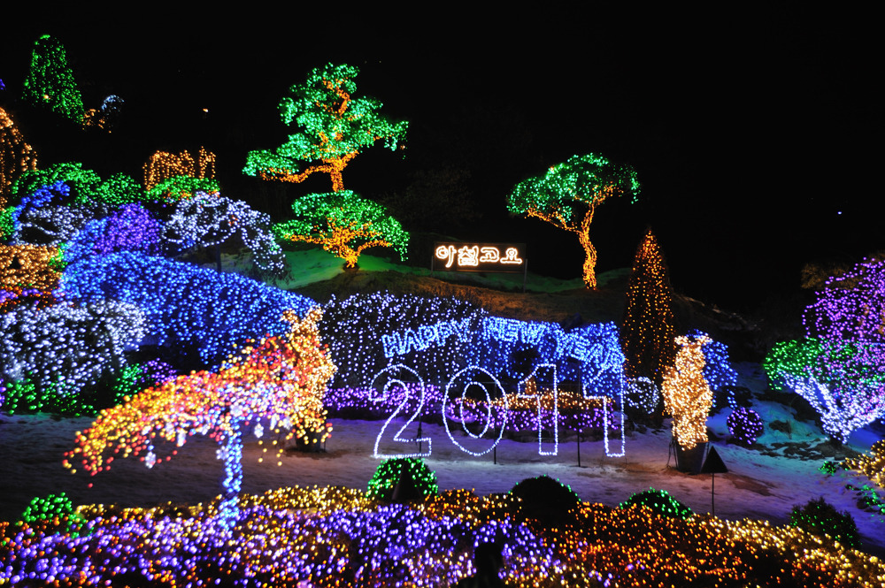
Notes:
The Garden of Morning Calm...

Slide 7
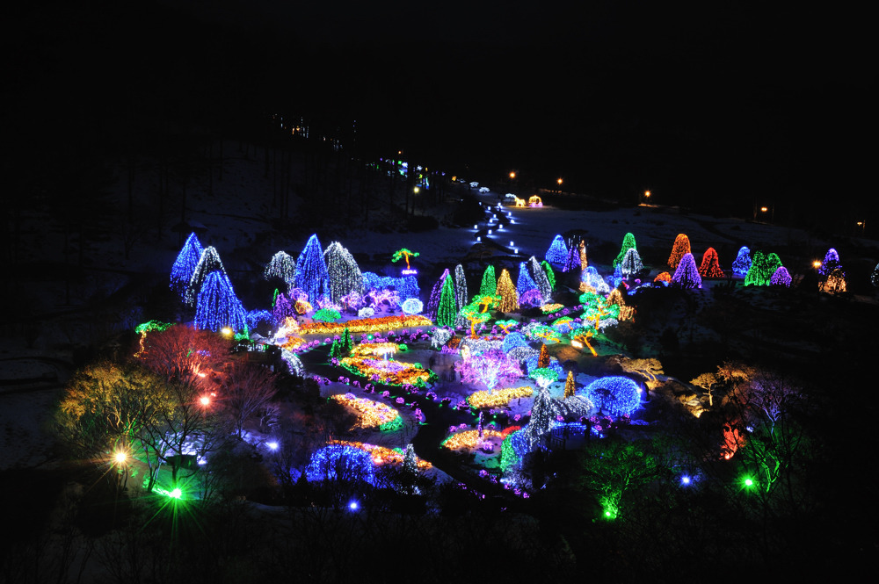
Notes:
The Garden of Morning Calm...

Slide 8
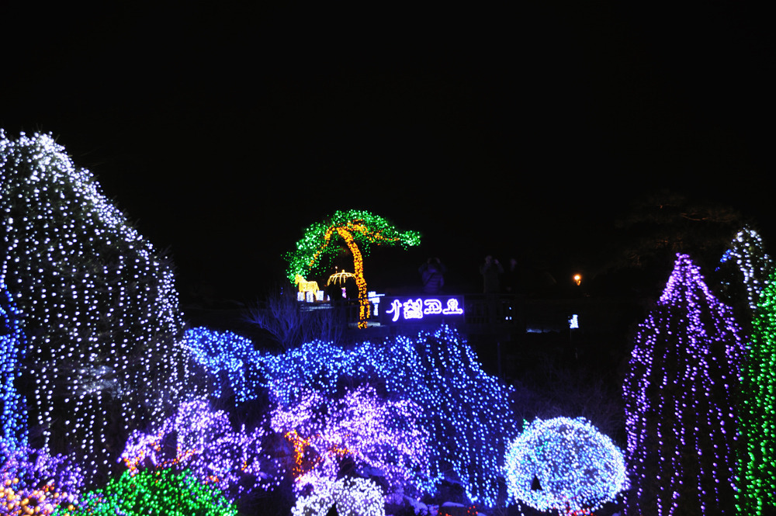
Notes:
The Garden of Morning Calm...

Slide 9
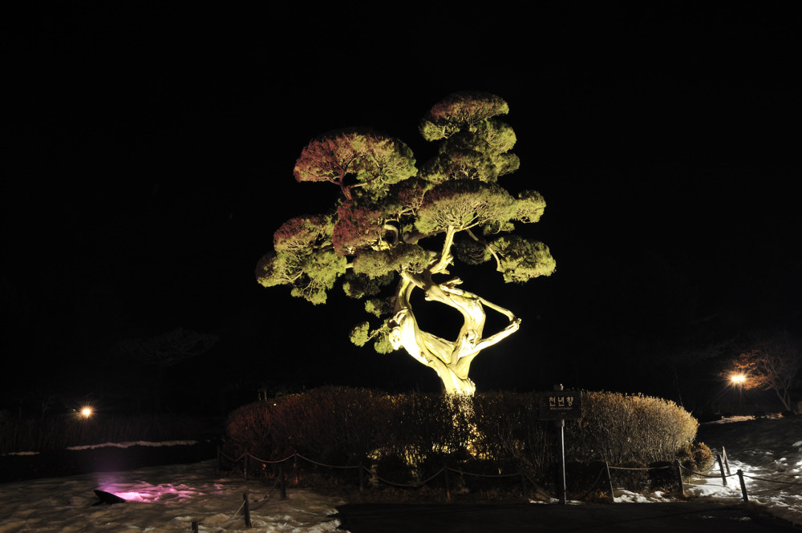
Notes:
The Garden of Morning Calm...

Slide 10
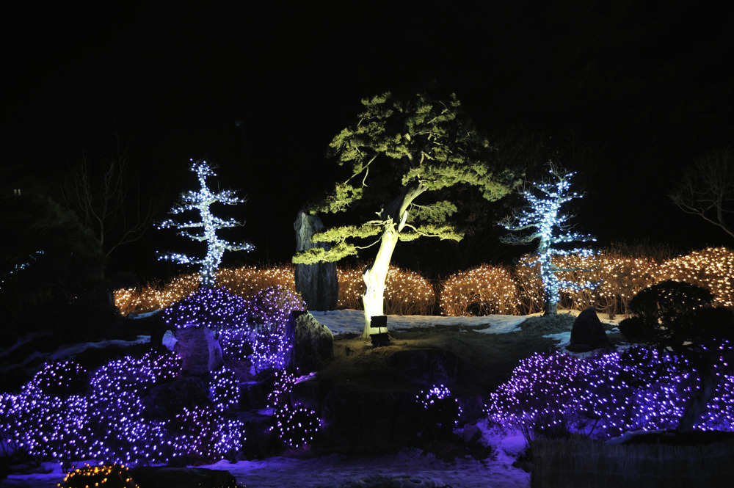
Notes:
The Garden of Morning Calm...

Slide 11
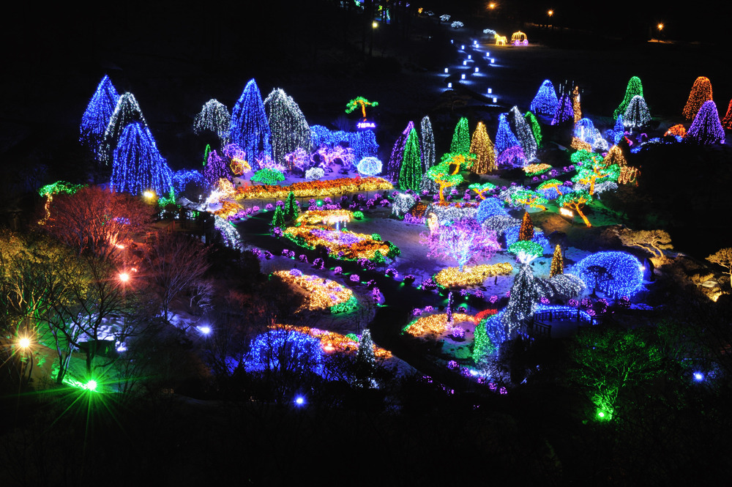
Notes:
The Garden of Morning Calm...

Slide 12
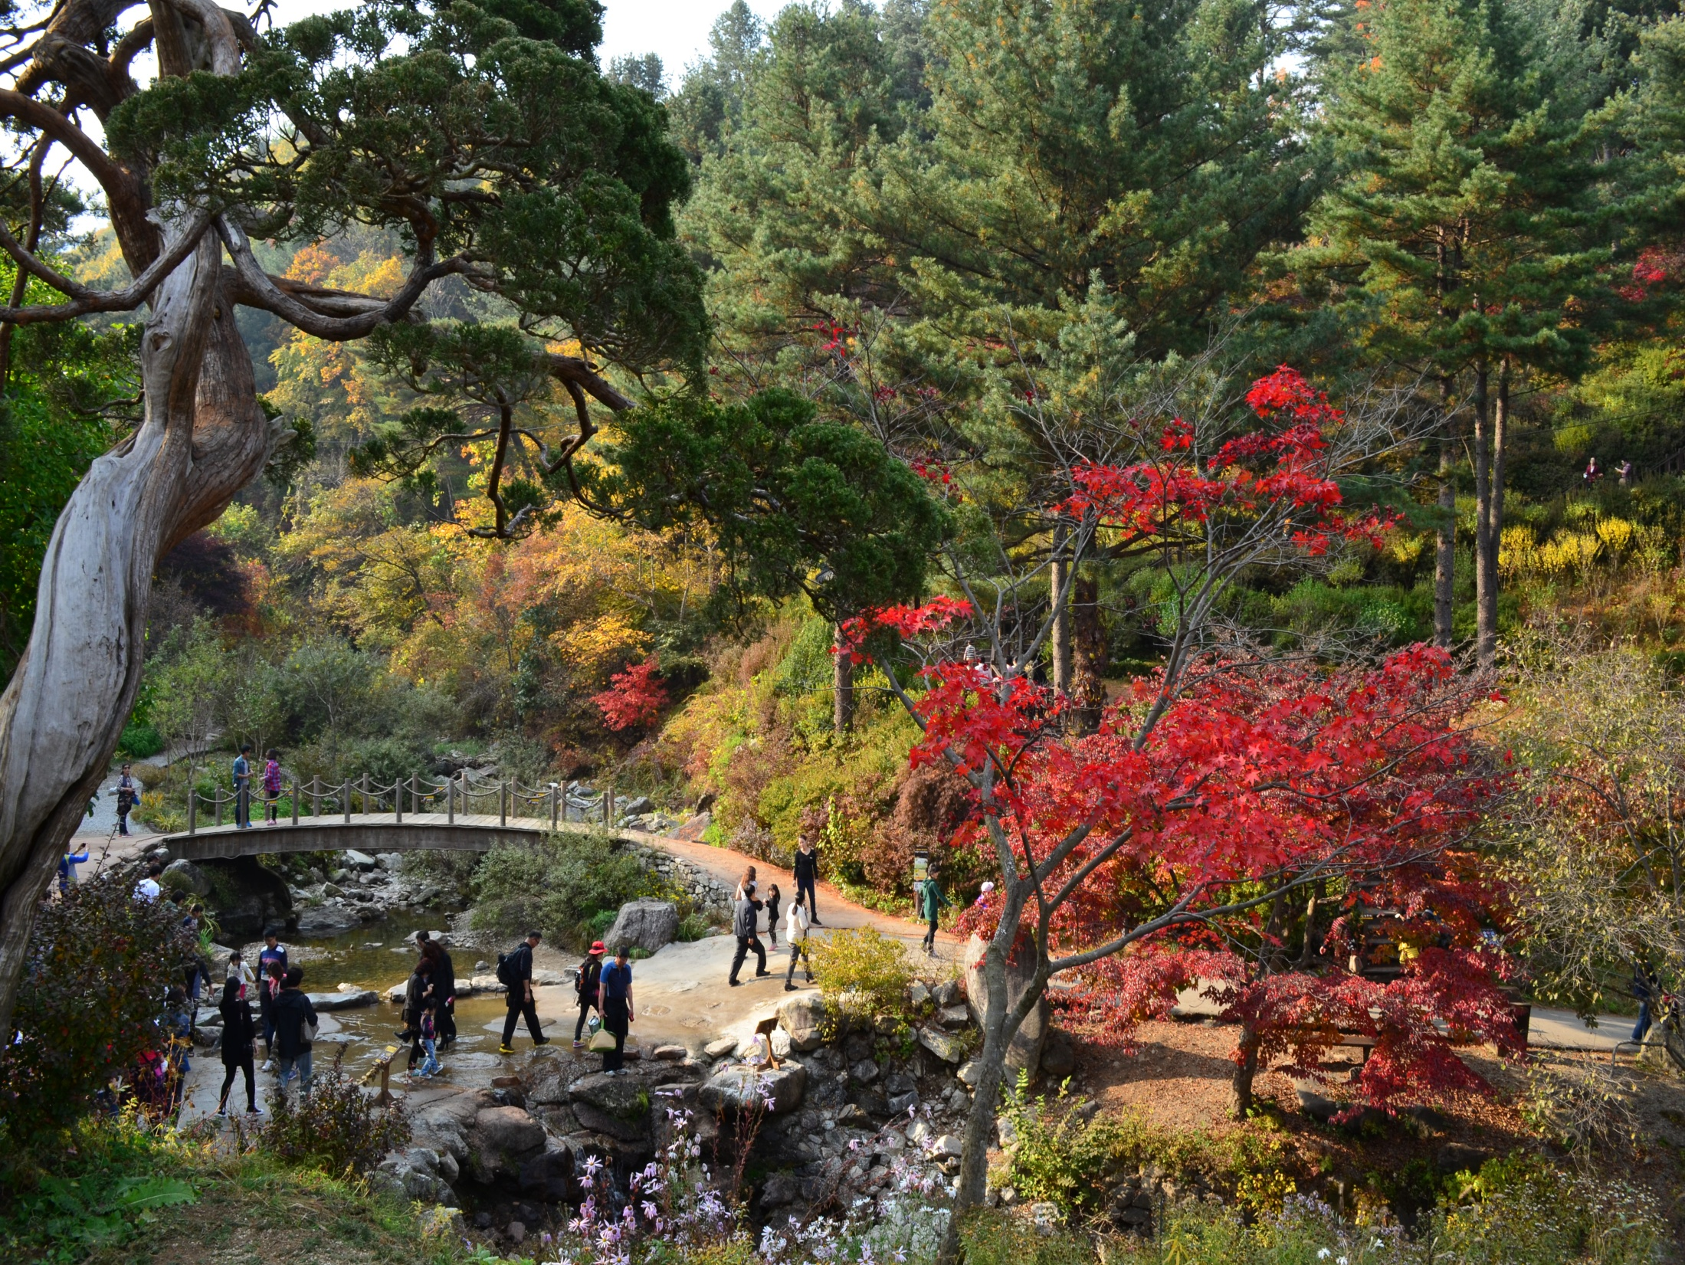
Notes:
The Garden of Morning Calm...

Slide 13
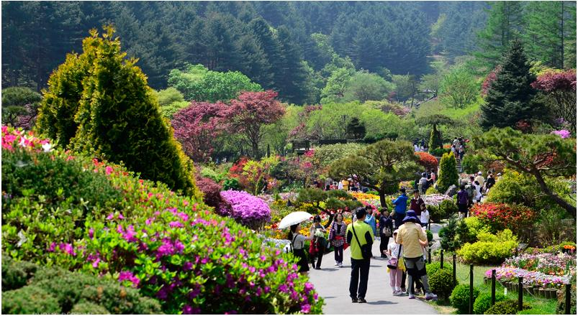
Notes:
The Garden of Morning Calm...

Slide 14
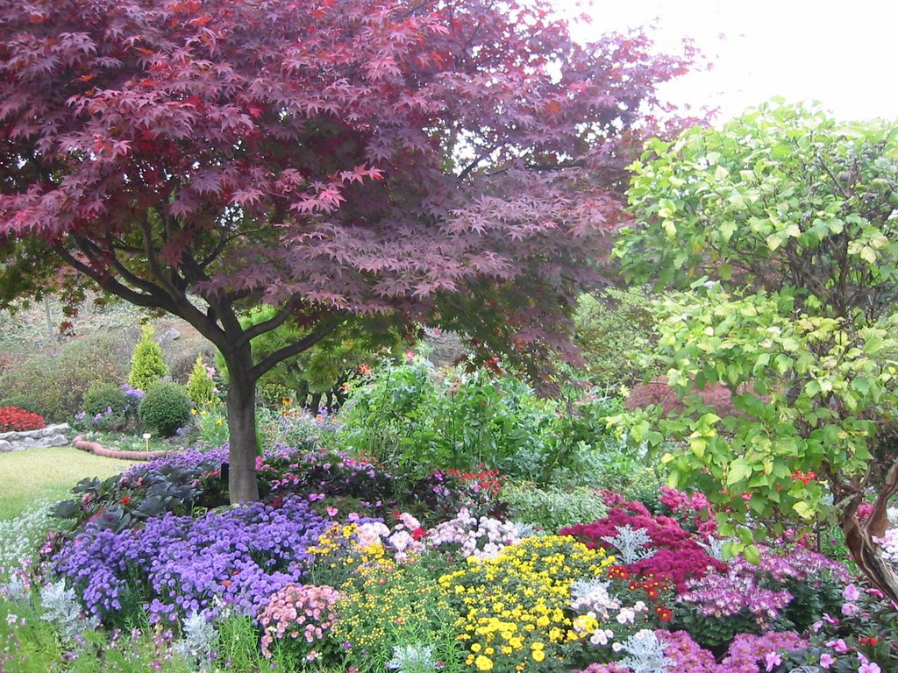
Notes:
The Garden of Morning Calm...

Slide 15
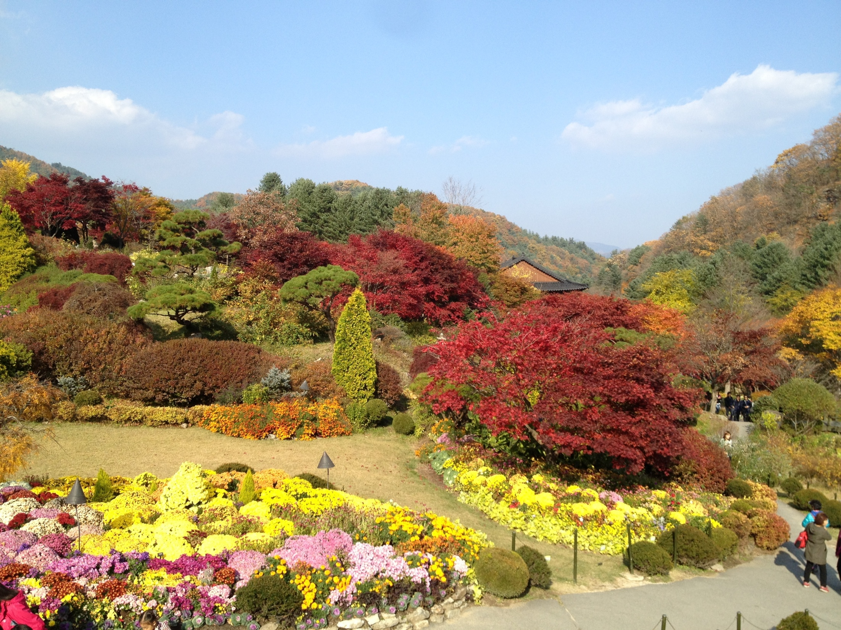
Notes:
The Garden of Morning Calm...

Slide 16
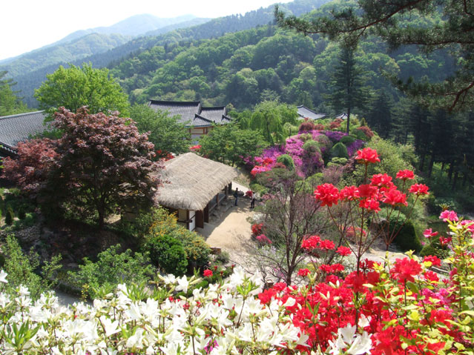
Notes:
The Garden of Morning Calm...

Slide 17
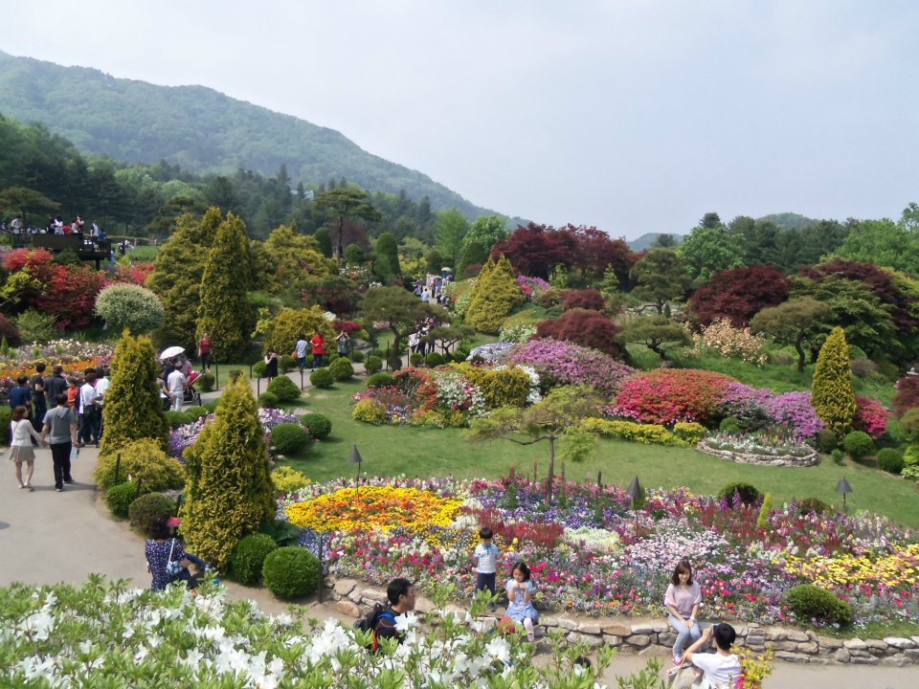
Notes:
The Garden of Morning Calm...

Slide 18
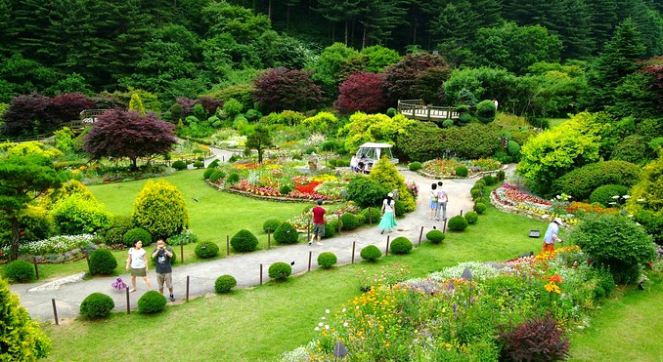
Notes:
The Garden of Morning Calm...

Slide 19
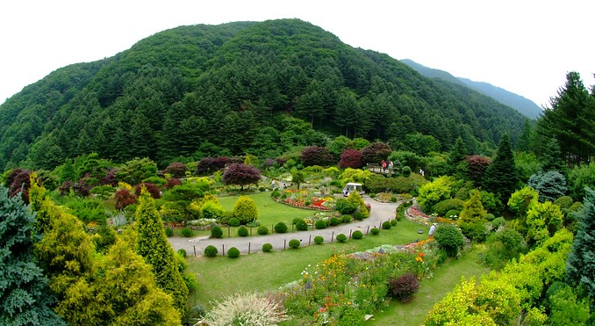

Slide 20
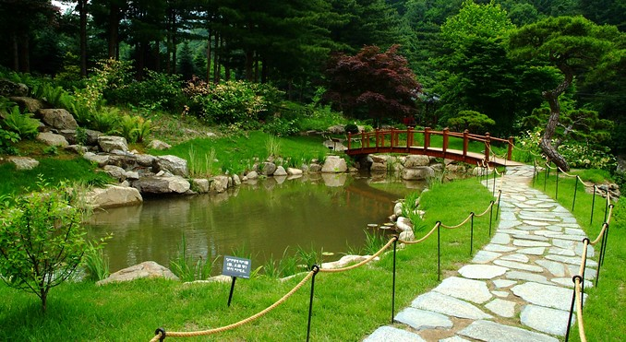
Notes:
The Garden of Morning Calm...

Slide 21
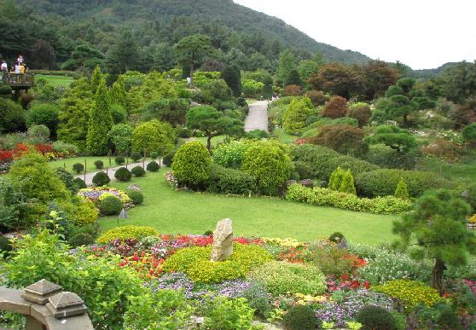
Notes:
The Garden of Morning Calm...

Slide 22
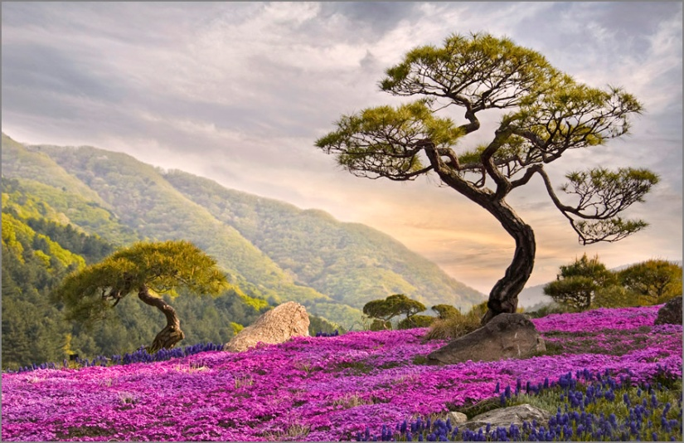
Notes:
The Garden of Morning Calm...

Slide 23
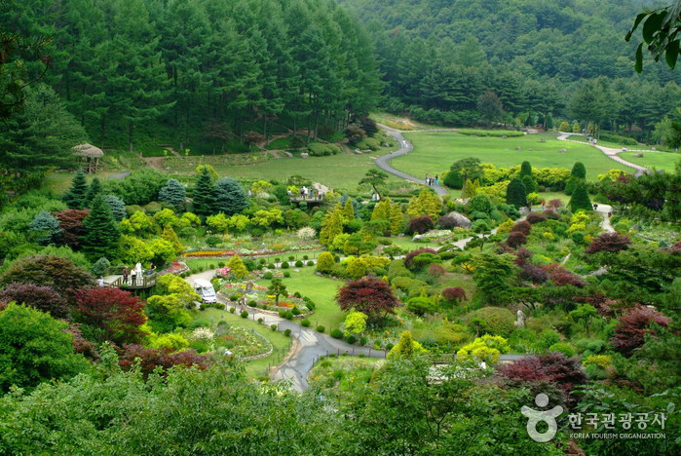
Notes:
The Garden of Morning Calm...

Slide 24
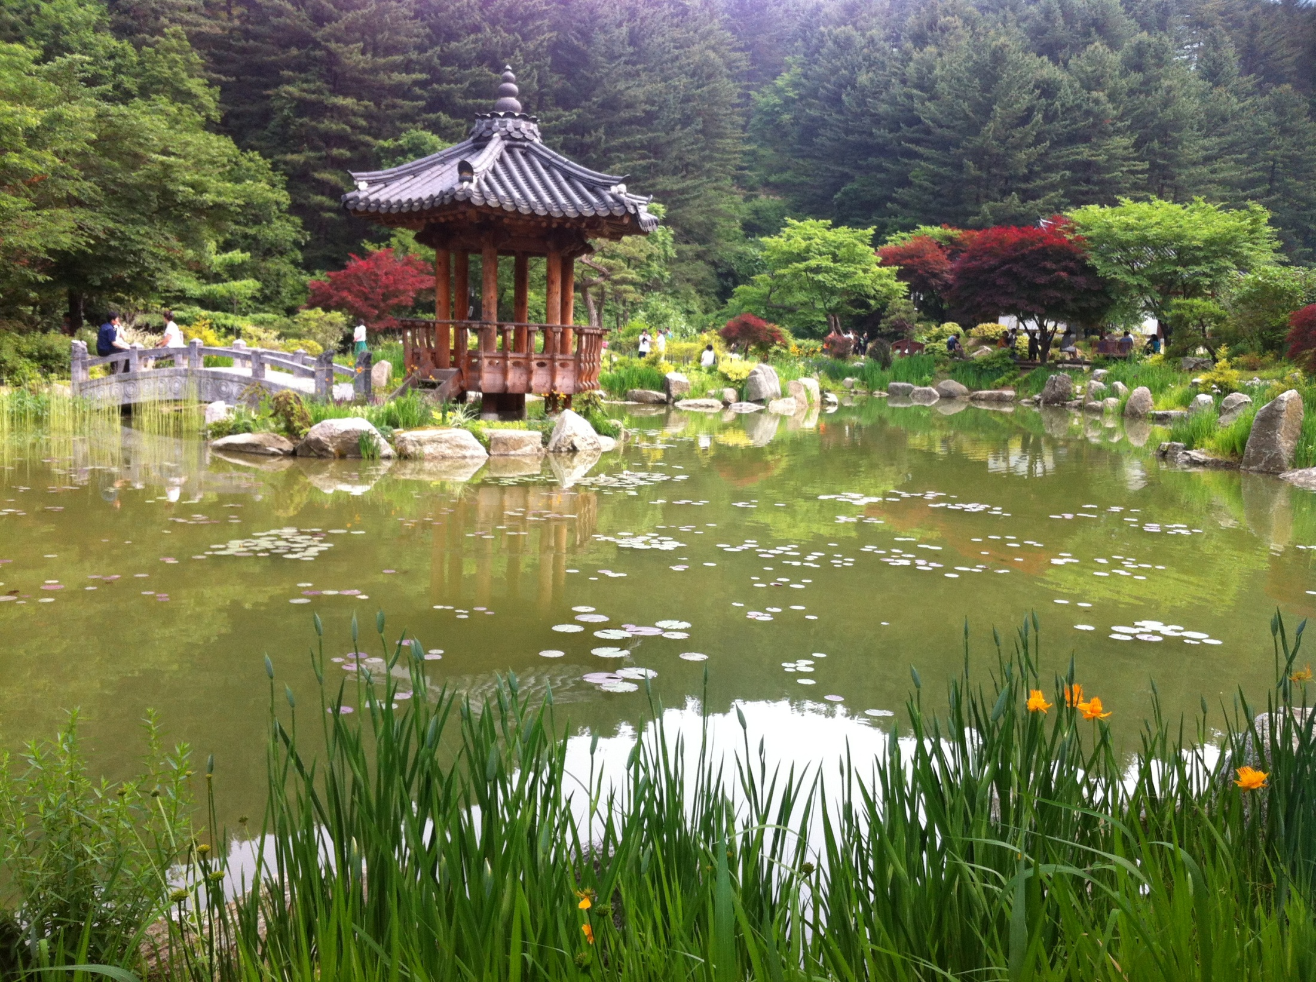
Notes:
The Garden of Morning Calm...

Slide 25
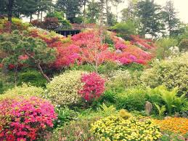
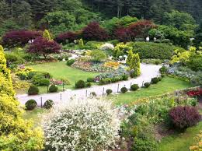

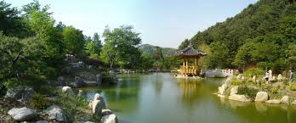
Notes:
The Garden of Morning Calm...

Slide 26
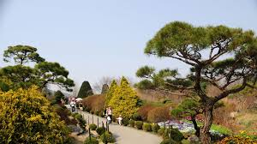
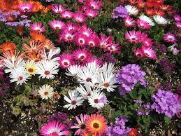
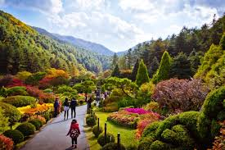
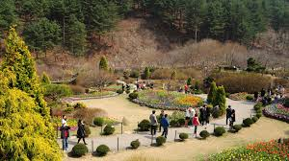
Notes:
The Garden of Morning Calm...

Slide 27
Seonyodo Park
Seonyudo Park está situado en Seonyudo (Isla), una de las islas situadas en Hangang (Río).
El parque solía ser una planta de filtración, pero se convirtió en un parque ecológico.
Seonyu literalmente significa "un lugar de belleza escénica".
Seonyudo Parque utiliza la planta de filtración anterior en gran medida.
Contiene cuatro parques y muchos senderos para caminar.

Slide 28
Aparte de estos, el parque cuenta con otras instalaciones como Seoul Design Gallery, y un jardín botánico.
Seonyudo Park es un lugar muy querido en donde los visitantes pueden disfrutar de la naturaleza y relajarse con hermosas vistas al río.

Slide 29
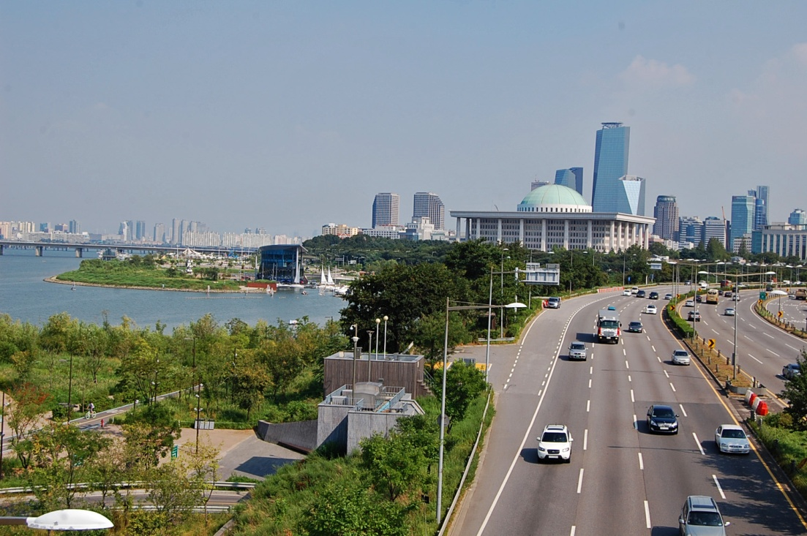
Notes:
Seonyudo Park.-Seoul

Slide 30
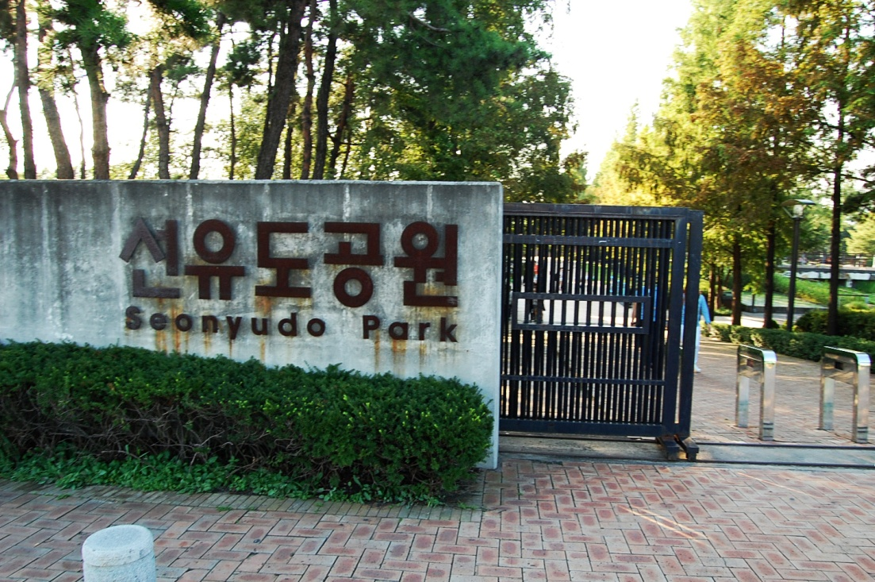
Notes:
Seonyudo Park.-Seoul

Slide 31
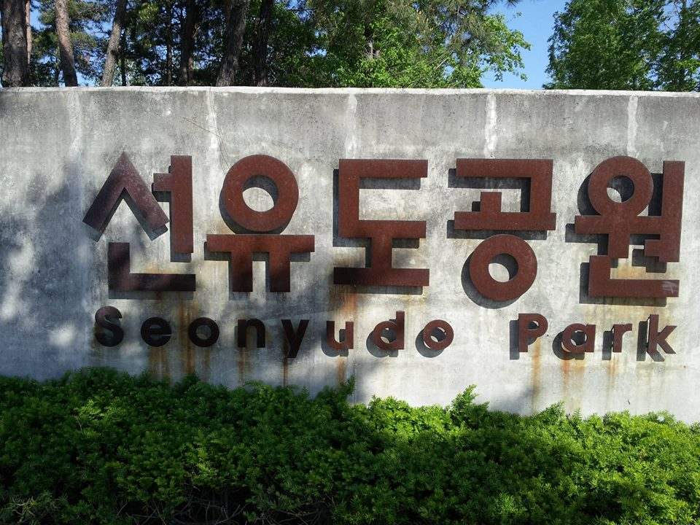
Notes:
Seonyudo Park.-Seoul

Slide 32
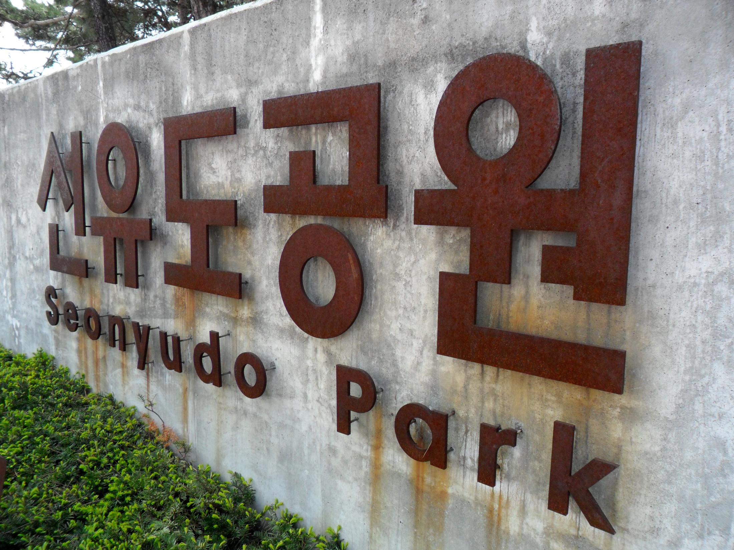
Notes:
Seonyudo Park.-Seoul

Slide 33
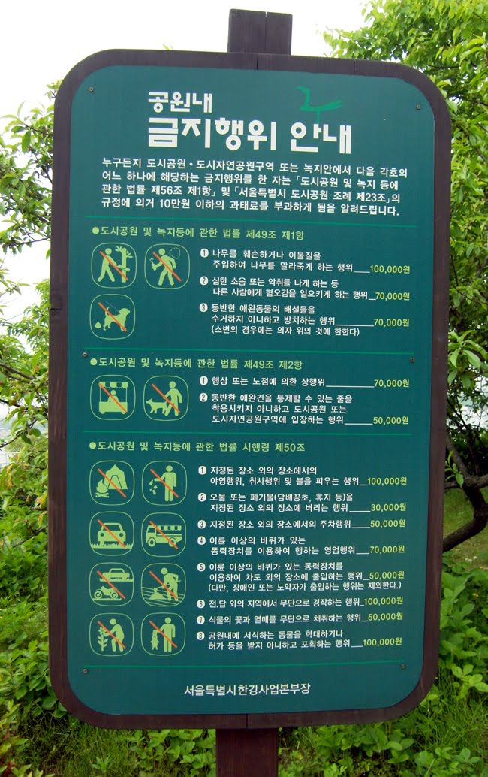
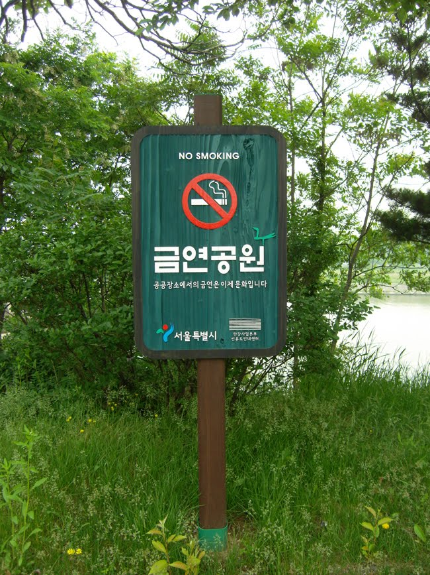
Notes:
Seonyudo Park.-Seoul

Slide 34
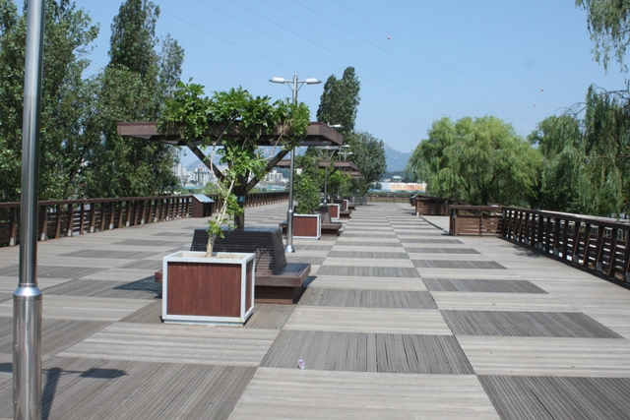
Notes:
Seonyodo Park

Slide 35
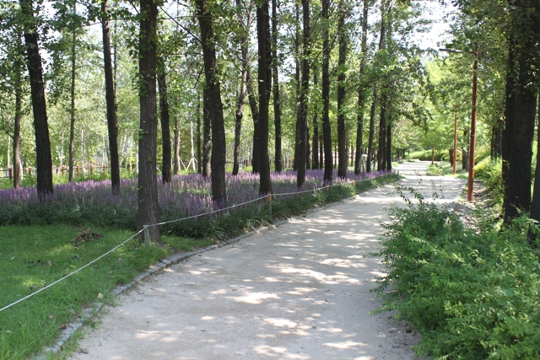

Slide 36
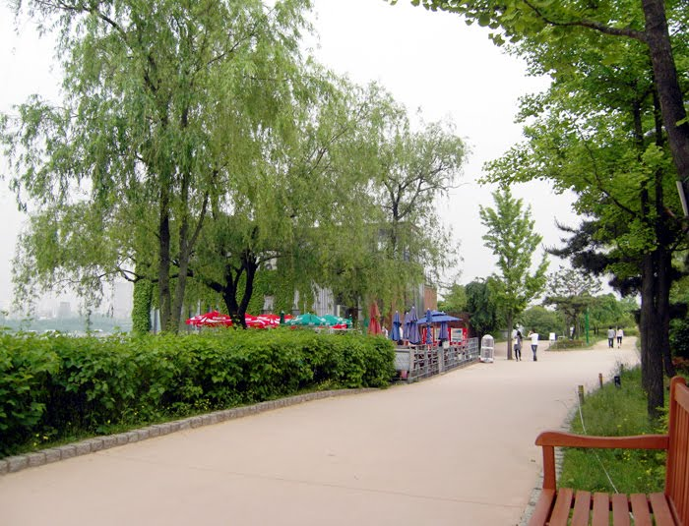
Notes:
Seonyudo Park.-Seoul

Slide 37
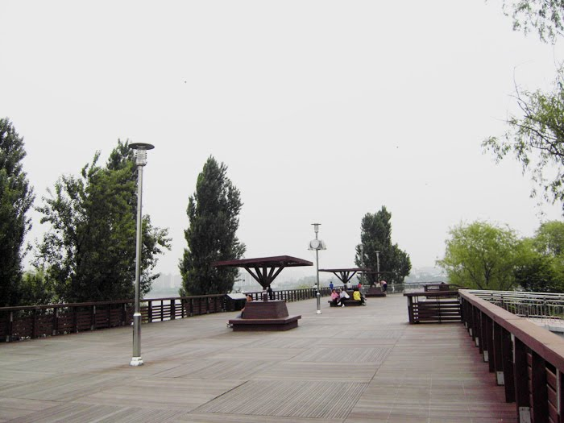
Notes:
Seonyudo Park.-Seoul

Slide 38
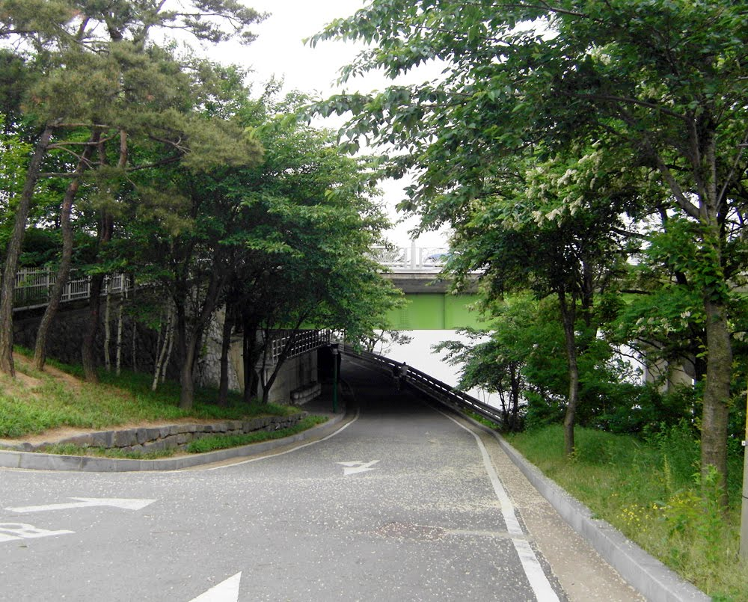
Notes:
Seonyudo Park.-Seoul

Slide 39
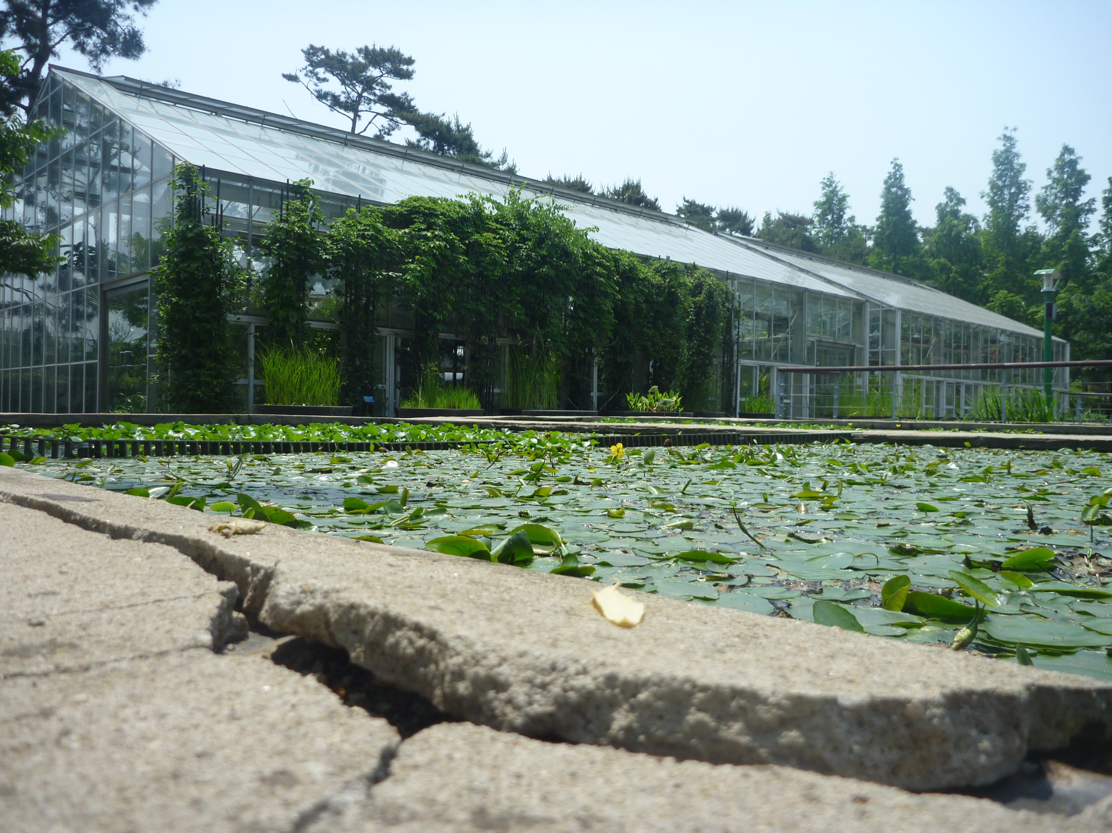
Notes:
Seonyudo Park.-Seoul

Slide 40
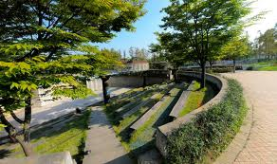
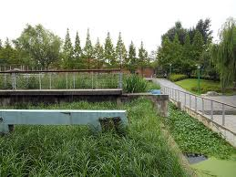
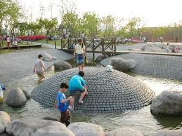
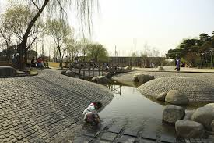
Notes:
Seonyudo Park.-Seoul

Slide 41
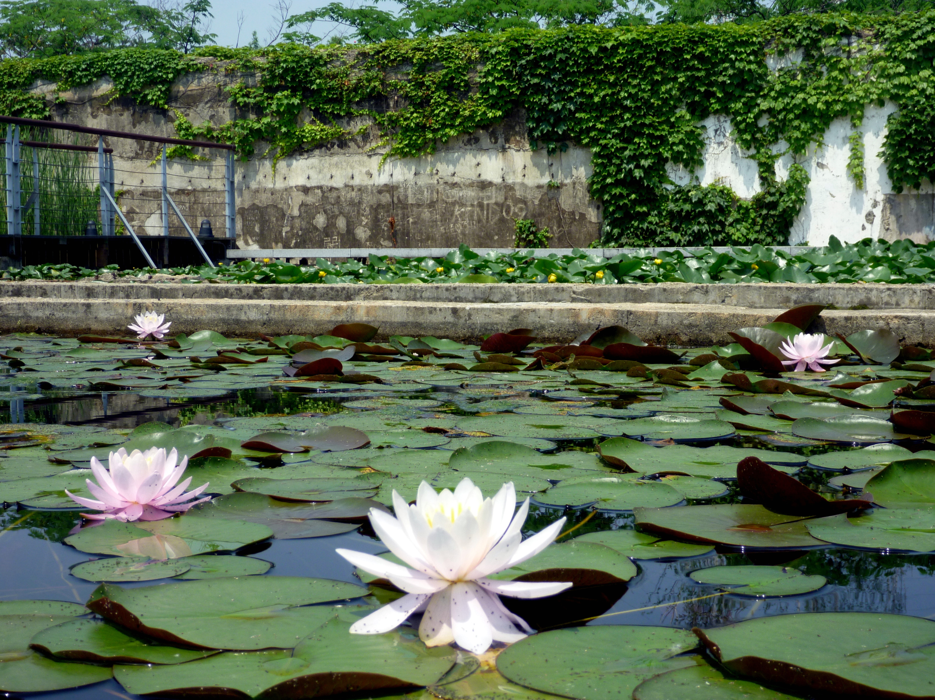
Notes:
Seonyudo Park.-Seoul

Slide 42
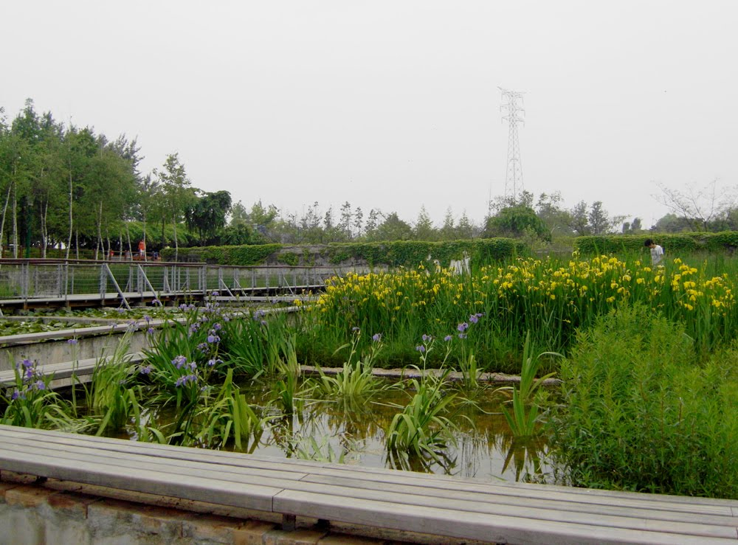
Notes:
Seonyudo Park.-Seoul

Slide 43
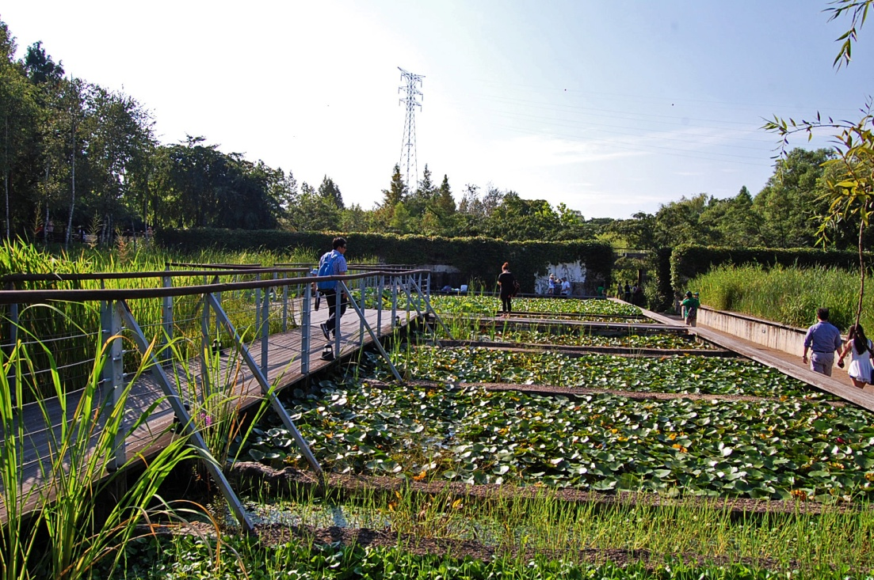
Notes:
Seonyudo Park.-Seoul

Slide 44
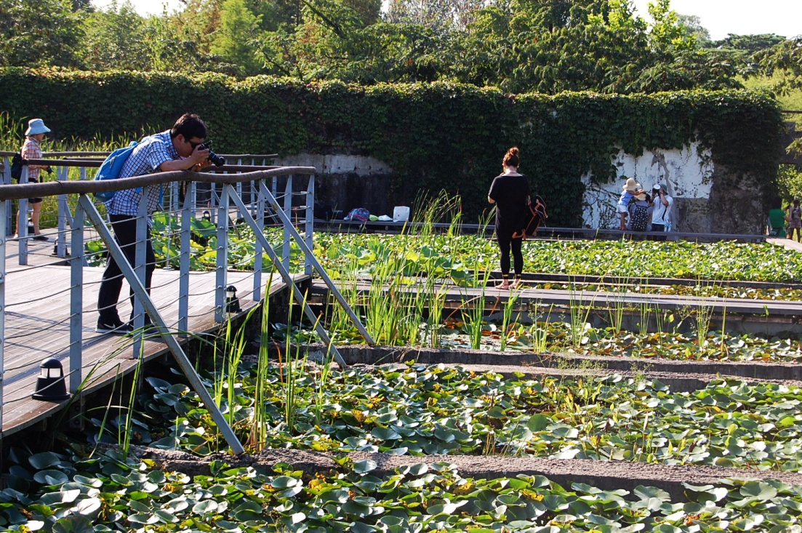
Notes:
Seonyudo Park.-Seoul

Slide 46
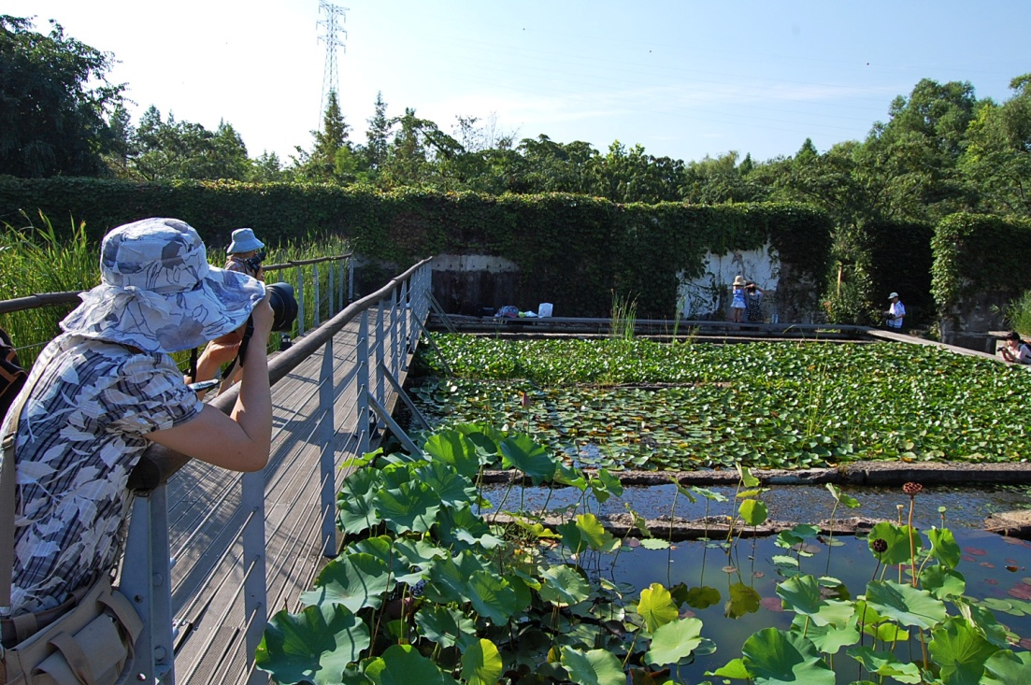
Notes:
Seonyudo Park.-Seoul

Slide 47
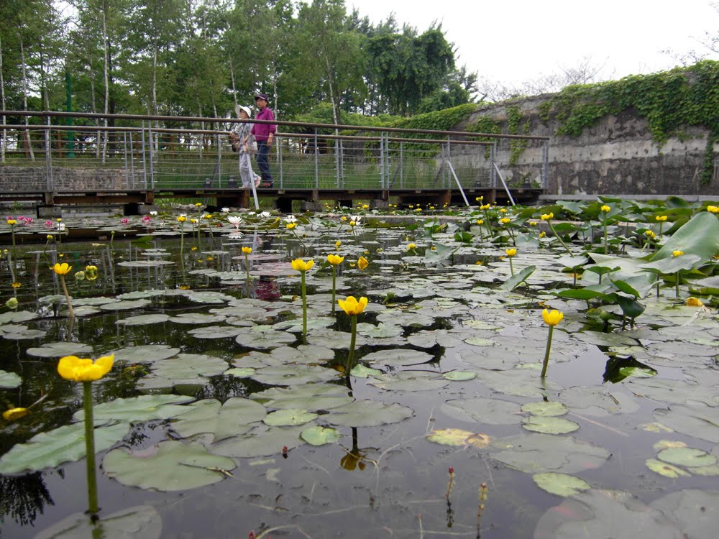
Notes:
Seonyudo Park.-Seoul

Slide 48
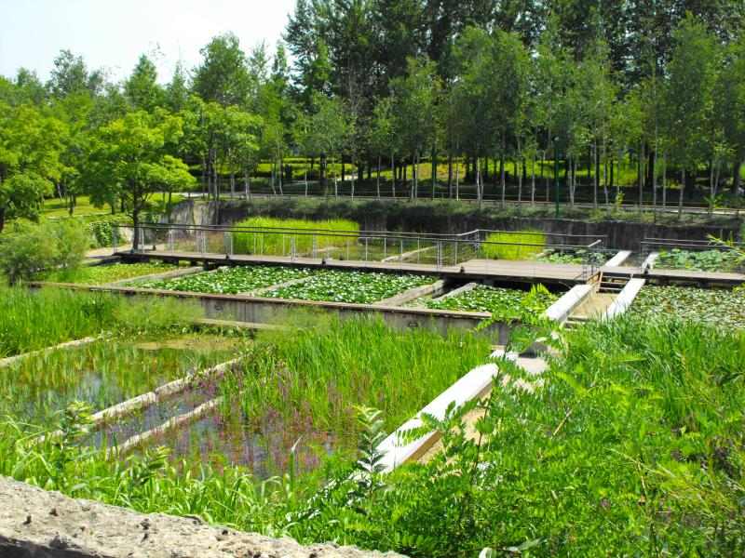
Notes:
Seonyudo Park.-Seoul

Slide 49
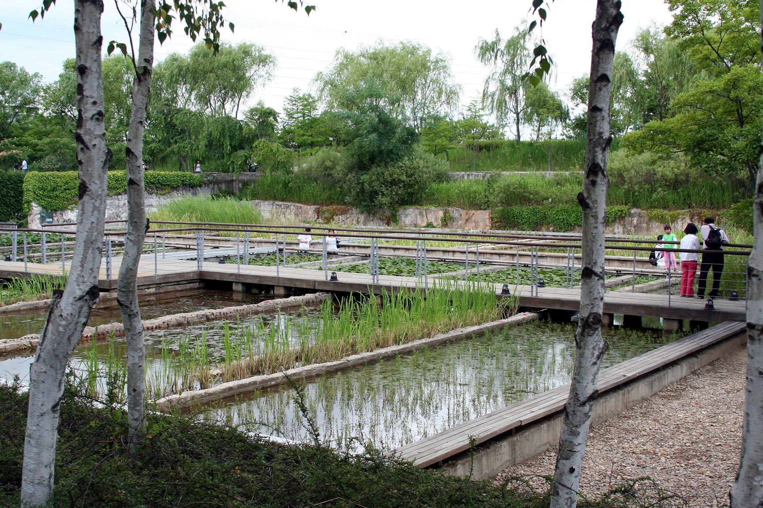
Notes:
Seonyudo Park.-Seoul

Slide 50

Notes:
Seonyudo Park.-Seoul

Slide 51

Notes:
Seonyudo Park.-Seoul

Slide 52

Notes:
Seonyudo Park.-Seoul

Slide 53

Notes:
Seonyudo Park.-Seoul

Slide 54

Notes:
Seonyudo Park.-Seoul

Slide 55

Notes:
Seonyudo Park.-Seoul

Slide 56

Notes:
Seonyudo Park.-Seoul

Slide 57

Notes:
Seonyudo Park.-Seoul

Slide 58

Notes:
Seonyudo Park.-Seoul

Slide 59

Notes:
Seonyudo Park.-Seoul

Slide 60

Notes:
Seonyudo Park.-Seoul

Slide 61

Notes:
Seonyudo Park.-Seoul

Slide 62

Notes:
Seonyudo Park.-Seoul

Slide 63

Notes:
Seonyudo Park.-Seoul

Slide 64


Notes:
Seonyudo Park.-Seoul

Slide 65


Notes:
Seonyudo Park.-Seoul

Slide 66

Notes:
Seonyudo Park.-Seoul

Slide 67

Notes:
Seonyudo Park.-Seoul

Slide 68

Notes:
Seonyudo Park.-Seoul

Slide 69

Notes:
Seonyudo Park.-Seoul

Slide 70

Notes:
Seonyudo Park.-Seoul

Slide 71




Notes:
Seonyudo Park.-Seoul

Slide 72

Notes:
Seonyudo Park.-Seoul

Slide 73

Notes:
Seonyudo Park.-Seoul

Slide 74

Notes:
Seonyudo Park.-Seoul

Slide 75

Notes:
Seonyudo Park.-Seoul

Slide 76

Notes:
Seonyudo Park.-Seoul

Slide 77
Notes:
Seonyudo Park.-Seoul.-Anfiteatro

Slide 78
Seoul.-Cheonggyecheon River.
Cheonggyecheon ( Hangul : 청계천) es un 8,4 kilometros de largo espacio, moderno recreación pública en el centro de Seúl , Corea del Sur .
La masiva renovación urbana del proyecto está en el sitio de un arroyo que fluía antes de la post-rápido guerra el desarrollo económico requiere que sea cubierta por la infraestructura de transporte .
El proyecto de 900 millones dólares inicialmente llamó mucho la crítica pública, pero después de su apertura en 2005, se ha convertido en popular entre los residentes de la ciudad y turistas .

Slide 79
Cheonggyecheon es un arroyo de 5,8 kilometros que fluye de oeste a este por el centro de Seúl, y luego cumplir con Jungnangcheon , que a su vez se conecta con el río Han y desemboca en el Mar Amarillo .
Durante la presidencia de Park Chung-hee , Cheonggyecheon estaba cubierta de hormigón para carreteras.
En 1968, una carretera elevada se construyó sobre el mismo.
La corriente fue nombrado Gaecheon ("corriente abierta") después de que el primer proyecto de reforma para construir un sistema de drenaje durante la dinastía Joseon .

Slide 80
La obra, que incluye el dragado y el fortalecimiento de las orillas del arroyo y la construcción de los puentes, se llevó a cabo cada 2 o 3 años, durante este período del reinado de Taejong , el tercer rey de la dinastía Joseon . rey Yeonjo cabo especialmente las obras de rehabilitación como un proyecto nacional.
Gacheón ha sido renombrado como Cheonggyecheon, su nombre actual, durante el período colonial japonés .
Durante este tiempo, las dificultades financieras impidieron que los colonialistas de encubrimiento de la corriente a pesar de varios intentos de hacerlo.

Slide 81
Después de la Guerra de Corea (1950-1953), más personas migran a Seúl para ganarse la vida y se establecieron a lo largo de la corriente en las casas improvisadas en mal estado.
La basura de acompañamiento, la arena y los residuos, y las condiciones de deterioro como resultado una monstruosidad en la ciudad.
La corriente fue cubierto con concreto durante un período de 20 años a partir de 1958 y un kilómetros de largo 16 m de ancho autopista elevada 5.6, se completó en 1976.
El área se convirtió en un ejemplo de éxito de la industrialización y la modernización de Corea del Sur.

Slide 82
En julio de 2003, el entonces alcalde de Seúl , Lee Myung-bak, inició un proyecto para eliminar la carretera elevada y restaurar el flujo.
Era una tarea muy importante ya que no sólo la carretera tiene que ser eliminada, pero como los años de abandono y el desarrollo se había ido la corriente casi totalmente seca, 120.000 toneladas de agua iban a ser bombeadas a diario desde el río Han, sus afluentes y las aguas subterráneas de las estaciones de metro.
En ese momento, los problemas de seguridad también se debió a la construcción de concreto deteriorado.
A pesar de esto, la restauración de Cheonggyecheon se considera importante, ya que encaja con el movimiento para volver a introducir la naturaleza a la ciudad y para promover un diseño más respetuoso del medio ambiente urbano.

Slide 83
A pesar de esto, la restauración de Cheonggyecheon se considera importante, ya que encaja con el movimiento para volver a introducir la naturaleza a la ciudad y para promover un diseño más respetuoso del medio ambiente urbano.
Otros objetivos del proyecto eran para restaurar la historia y la cultura de la región, que se había perdido durante 30 años, y para revitalizar la economía de la metrópoli, Seúl.
El proyecto trató de promover la economía urbana a través de la infraestructura urbana de amplificación para una ciudad competitiva en el negocio existente y el área industrial centrada en la corriente.

Slide 84
El proyecto de renovación urbana fue el catalizador de la revitalización del centro de Seúl . Cheonggyecheon se convirtió en un centro de actividades culturales y económicas.

Slide 85


Slide 86

Notes:
Seoul.-Cheonggyecheon River.

Slide 87

Notes:
Seoul.-Cheonggyecheon River.

Slide 88

Notes:
Seoul.-Cheonggyecheon River.

Slide 89



Notes:
Seoul.-Cheonggyecheon River.

Slide 90

Notes:
Seoul.-Cheonggyecheon River.

Slide 91

Notes:
Seoul.-Cheonggyecheon River.

Slide 92

Notes:
Seoul.-Cheonggyecheon River.

Slide 93

Notes:
Seoul.-Cheonggyecheon River.

Slide 94

Notes:
Seoul.-Cheonggyecheon River.

Slide 95

Notes:
Seoul.-Cheonggyecheon River

Slide 96

Notes:
Seoul.-Cheonggyecheon River

Slide 97

Notes:
Seoul.-Cheonggyecheon River

Slide 98


Notes:
Seoul.-Cheonggyecheon River

Slide 99

Notes:
Seoul.-Cheonggyecheon River

Slide 100

Notes:
Seoul.-Cheonggyecheon River

Slide 101

Notes:
Seoul.-Cheonggyecheon River

Slide 102

Notes:
Seoul.-Cheonggyecheon River

Slide 103


Slide 104
Seoul.-Boramae-park.-
Boramae Park es la antigua sede de la Academia de la Fuerza Aérea de Corea.
El nombre "Boramae" significa un halcón joven, de menos de un año de edad, criados para la cetrería, y es el símbolo de la fuerza aérea de Corea. Boramae Parque cuenta con varias instalaciones, como un centro juvenil, un centro de bienestar de los ancianos y un centro de rehabilitación para personas con discapacidad.
El parque es un lugar popular para todas las generaciones.

Slide 105

Notes:
Seoul.-Boramae-park.-

Slide 106

Notes:
Seoul.-Boramae-park.-

Slide 107

Notes:
Seoul.-Boramae-park.-

Slide 108

Notes:
Seoul.-Boramae-park.-

Slide 109

Notes:
Seoul.-Boramae-park.-

Slide 110

Notes:
Seoul.-Boramae-park.-

Slide 111

Notes:
Seoul.-Boramae-park.-

Slide 112
Seoul.-Botanical garden Changgyeong
Changgyeong Palace es un palacio situado en Seúl , Corea del Sur . Originalmente, el Palacio de Verano de la Goryeo King, que luego se convirtió en uno de los cinco grandes palacios de la Dinastía Joseon .
El palacio fue construido originalmente como "Suganggung" por el Rey Sejong por su padre, Taejong , pero en 1483, reformado y ampliado por el rey Seongjong momento en el cual recibió su nombre actual.
Durante el período colonial japonés , los japoneses construyeron un parque zoológico, jardín botánico y museo en el sitio.

Slide 113
En 1983 se eliminaron el zoológico y el jardín botánico.
Al igual que los otros cinco grandes palacios , Changgyeonggung fue gravemente dañada por los japoneses, que antes de haber sido destruido por ellos en 1598 durante la invasión japonesa de Corea sin éxito.

Slide 114

Notes:
Seoul.-Botanical_garden,_Changgyeong

Slide 115

Notes:
Seoul.-Botanical_garden,_Changgyeong

Slide 116

Notes:
Seoul.-Botanical_garden,_Changgyeong

Slide 117

Notes:
Seoul.-Botanical_garden,_Changgyeonggung

Slide 118

Notes:
Seoul.-Botanical_garden,_Changgyeonggung

Slide 119

Notes:
Seoul.-Botanical_garden,_Changgyeonggung

Slide 120

Notes:
Seoul.-Botanical_garden,_Changgyeonggung

Slide 121

Notes:
Seoul.-Botanical_garden,_Changgyeonggung

Slide 122

Notes:
Seoul.-Botanical_garden,_Changgyeonggung

Slide 123

Notes:
Seoul.-Botanical_garden,_Changgyeonggung

